Slide 1



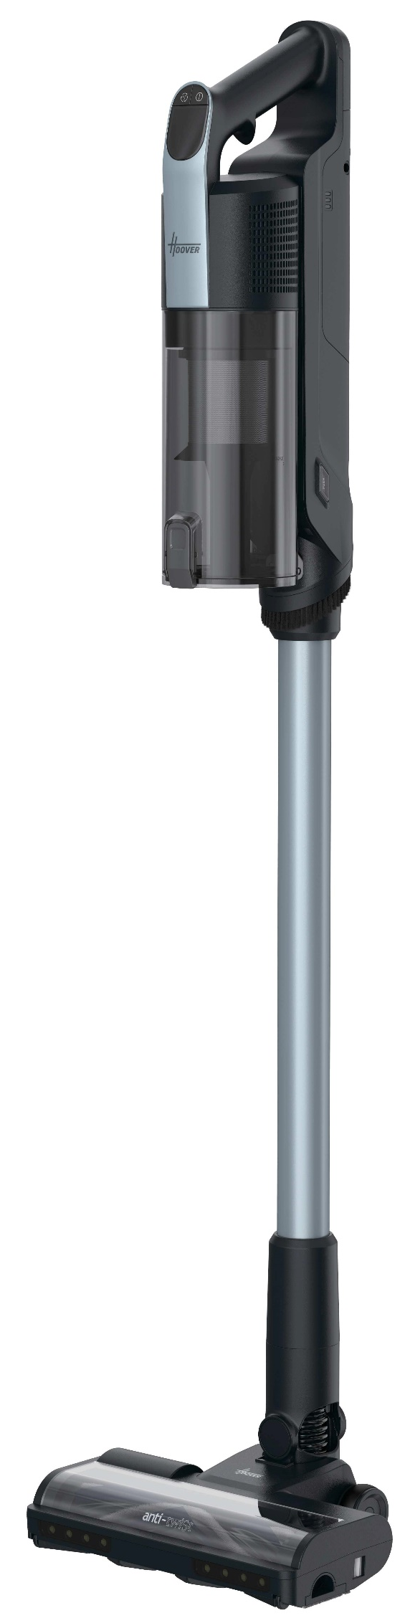
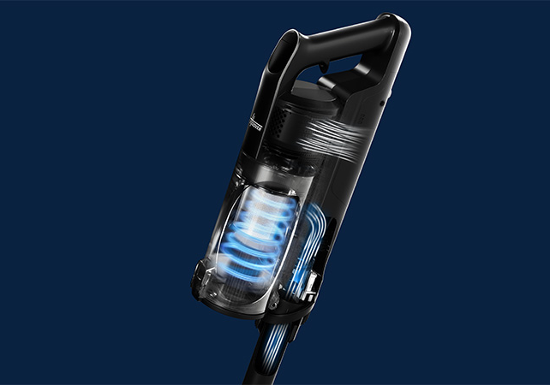

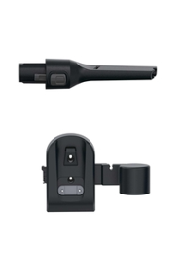
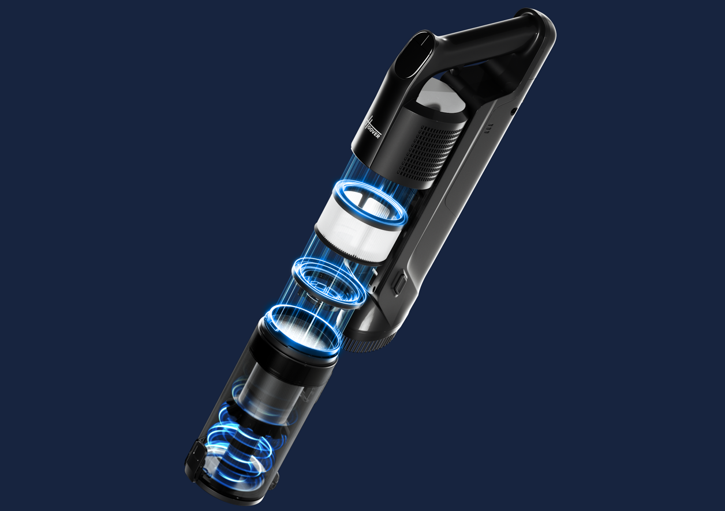
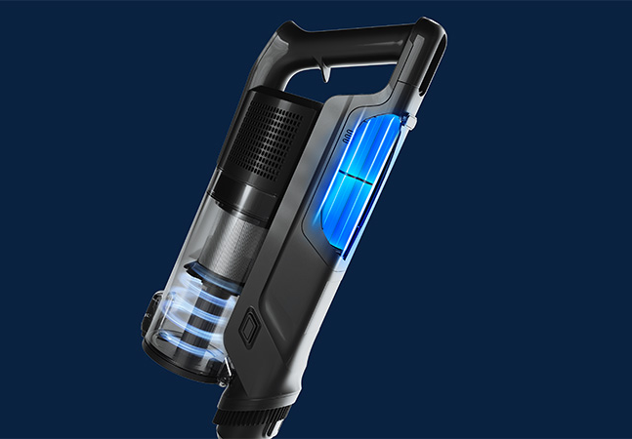

HF310H 011 – AKUMULÁTOROVÝ VYSAVAČ HF3
Použití na všechny povrchy, technologie ANTI-TWISTTM proti namotávání vlasů a nečistot, až 60 min. provozu,
výkon 150 AW, režimy ECO, TURBO, STANDARD, filtr HEPA 13, parkovací pozice QuickPark, LED osvětlení hubice,
snadné nabíjení kdekoliv, držák na stěnu s nabíjením
HF3
Home
^{SACÍ VÝKON AŽ 150 AW}
TECHNICKÉ PARAMETRY A VÝBAVA
LOGISTICKÁ DATA:
KÓD: 39401115
EAN: 8059019116365
BARVA: URBAN ČERNÁ
SVĚTLE ŠEDÁ METALÍZA
ROZMĚRY VÝROBKU V x Š x H (CM)
109 x 25,2 x 20
ČISTÁ VÁHA VÝROBKU (KG) 2,54
ROZMĚRY BALENÍ V x Š x H (CM)
18 x 67,5 x 27,5
HRUBÁ VÁHA S OBALEM (KG) 4,75
Bezkartáčový motor 400 W generuje až 150 AW (v Turbo režimu)
Provozní doba: Standardní režim: 30 min
    Turbo režim: 15 min
    ECO režim: až 60 minut (v ruční verzi)
22,2 V / 2500 mAh lithium-iontová baterie
Vícevrstvý filtrační systém zachytí až 99,9 % prachu díky filtru HEPA 13
Cyklónový separační systém
intuitivní uživatelský displej na rukojeti zobrazující stav baterie,
upozornění a zvolený režim
3 režimy pro každou potřebu: Turbo/Standard/ECO
Parkovací pozice QuickPark pro pohodlné zvládání rychlých úkolů
Kapacita nádoby na prach 0,7 l se systémem snadného vyprazdňování
Integrovaný prachový kartáč pro snadný uklid
Vyjímatelný a omyvatelný filtr HEPA 13 a nádoba na prach
Vyjímatelná baterie, snadné nabíjení kdekoliv
Doba nabíjení: 3,5 hodiny
Hlučnost 86 dBA
^{FILTR HEPA 13}
VÝKON A VLASTNOSTI:
POUŽITÍ: VŠECHNY POVRCHY
VÝKON (W) 400
OBJEM NÁDOBY
NA PRACH (L) 0,7
CYKLÓNOVÝ
SEPARAČNÍ SYSTÉM
ODNÍMATELNÁ RUČNÍ JEDNOTKA
HUBICE ALL FLOORS
AŽ 60 MINUT PROVOZU
Hlavní motorizovaná hubice s předním LED osvětlením
pro všechny druhy podlah
ANTI-TWIST™ technologie s vyjímatelným rotačním kartáčem a hřebenem proti namotávání vlasů a nečistot
Kartáč dosahující do krajů hubice pro efektivní sběr prachu podél soklových lišt
CO JE SOUČÁSTÍ BALENÍ:
Štěrbinová hubice
Integrovaný prachový kartáč
Nástěnný držák na vysavač
i příslušenství s nabíjením
Nabíječka

